Slide 1
ЛЕКЦИЯ 2 ИСТОРИЯ ЭНТОМОЛОГИИ
1 Развитие энтомологии в древности и средних веках
2 Развитие энтомологии в XIX веке и до современности

Slide 2
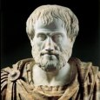
Аристотель

Slide 3
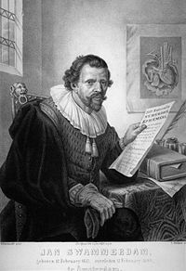
Ян Сваммердам

Slide 4
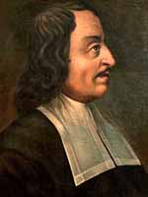
Марчелло Мальпиги

Slide 5
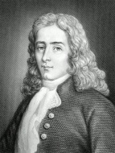
Рене Антуан Реомюр

Slide 6
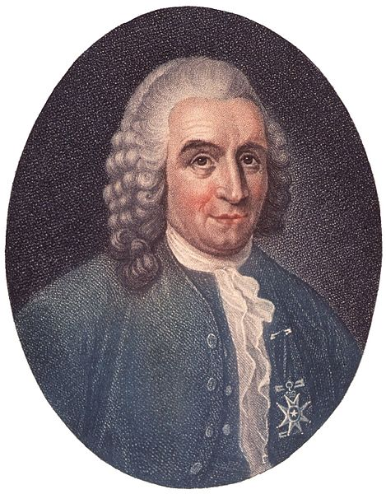
Карл Линней

Slide 7
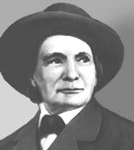
Жан Анри Фабр

Slide 8
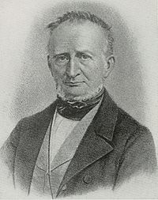
Юлиус Теодор Кристиан Ратцебург

Slide 9
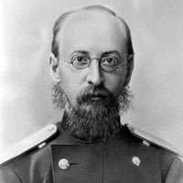
Н.А. Холодковский

Slide 10
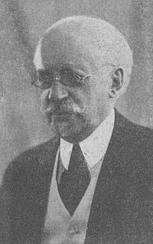
А.П. Семенов-Тян-Шанский

Slide 11
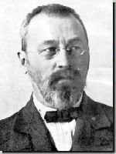
Г.Г. Якобсон

Slide 12
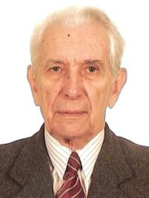
И.К. Лопатин

Slide 13
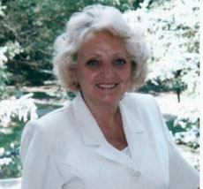
Л.И. Трепашко

